Slide 1
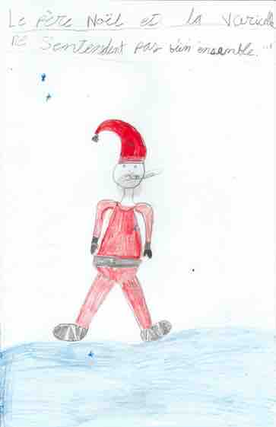

Slide 2
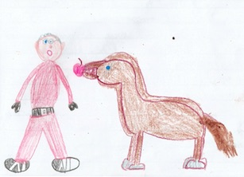
Dans un pays lointain vivait le père Noël. Il fait sa routine et tout allait très bien. Il va voir ses rennes et lui donne des pommes et des carottes et ensuite les lave. Maintenant il va voir la lutine vient le voir elle lui dit: -est-ce que je peux aller sur terre chercher des bonbons?
:-HOHOHO mais oui mais fais attention aux humains.

Slide 3
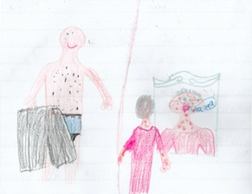
Elle ne revient pas c’est pas grave dit le père Noël c’est surement un enfant qui la capturé. Nous sommes beaucoup elle va revenir à l’été. Alors allons nous coucher. Il enfile le bas de son pyjama il enfile le haut.
Il voit un bouton rouge il enfile son bonnet rouge et va se coucher. Le lendemain matin le père Noël se regarda dans le miroir et cria:-HAAAAAAAAAA!!

Slide 4
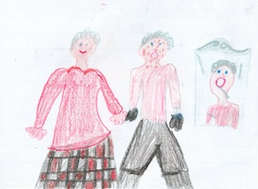
-J’ai plein bouton rouge dans mon visage et sur mon corps.
Le père Noël alla voir mère Noël.
-HAAAAAAAAAAAAAAAAA mais qu’est-ce que c’est passé avec ton visage et ton corps?
-J’ai la varicelle j’en ai partout sur moi et ça pique!

Slide 5
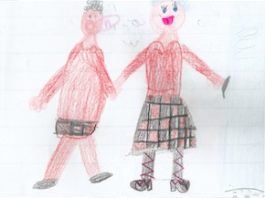
-Allez vient père Noël on va aller dans la machine.
-Quel machine?
-La machine pour ne plus avoir la varicelle.

Slide 6
-OIS OIS le père Noël est trop gros pour entrer dans la machine.

Slide 7
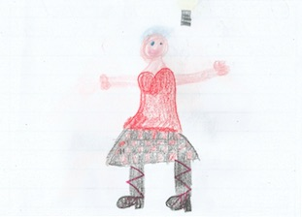
Plan B: -bois la potion.

Slide 8
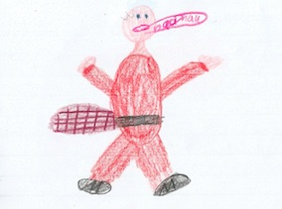
C’est pire il est rendu avec un queue de castor et c’est aujourd’hui Noël. Si seulement Lulu la lutine était là, elle au moins elle pourrait m’aider.

Slide 9
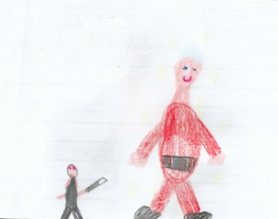
Il va voir les farfadets et lui demande:
-Pouvez-vous me lancer un sort pour que je n’ai plus la varicelle?
-Oui.
-Merci.
-ABRAQUADABRA POUFE!!
-Merci.

Slide 10
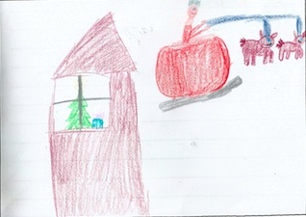
Ensuite le père Noël va porter les cadeaux aux enfants.

Slide 11
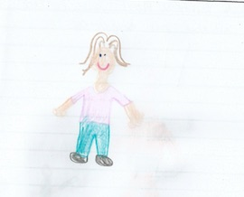
Et tout le monde est content(e).

Slide 12
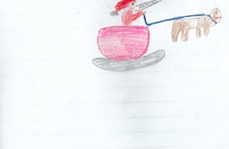
Le père Noël vous souhaite un JOYEUX NOëL HOHOHO!!

Slide 13
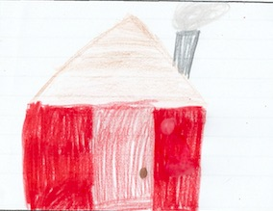
Le père Noël a perdu son bonnet. Où est le bonnet
rouge du père Noël?

